Slide 1
Živočíchy svietiace v tme
Lenka Zemanovičová 8.A

Slide 2
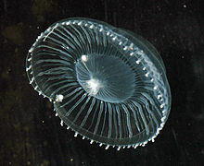
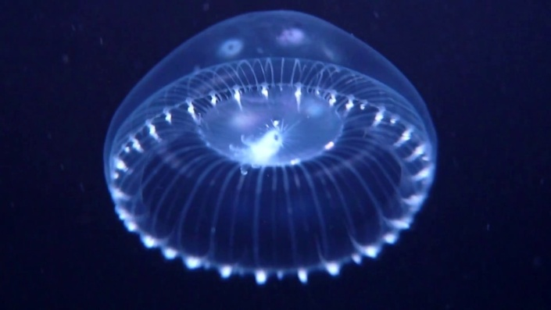
Aequorea victoria-krištáľová medúza
V roku 1961 vedci našli v týchto medúzach proteín, ktorý produkuje žiarenie pod UV svetlom.
Spustila sa vlna genetických modifikácií rôznych zvierat, dešifrovania rozširovania rakoviny a proteín bol použitý aj pri experimentoch s vývojom buniek.
Pŕhlivec
https://www.youtube.com/watch?v=Zymi47FQSGo

Slide 3
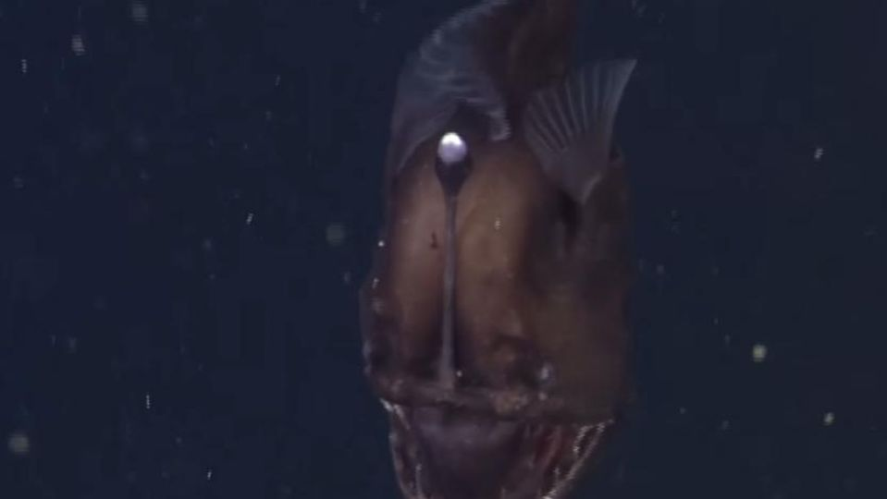
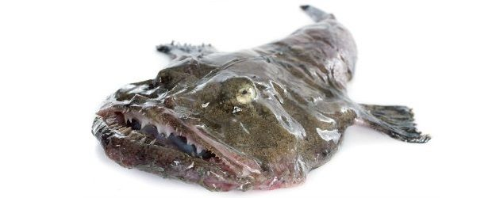
Čert morský
https://www.aktuality.sk/clanok/266072/video-natocili-morskeho-certa-vzacna-ryba-v-600-metrovej-hlbke/
32 kg v dospelosti, žije vo veľkých hĺbkach pri morskom dne, loví sa len na pochúťky, má biele mäso ktoré sa griluje alebo sa je surové, svoju korisť vábi na svetielko ktoré má jemnou blankou prirastené k hlave.
Určite ho poznáte aj z rozprávky ,,Hľadá sa Nemo“.

Slide 4
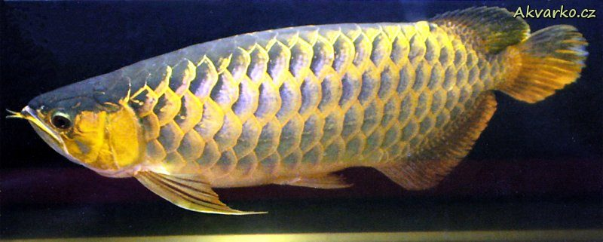
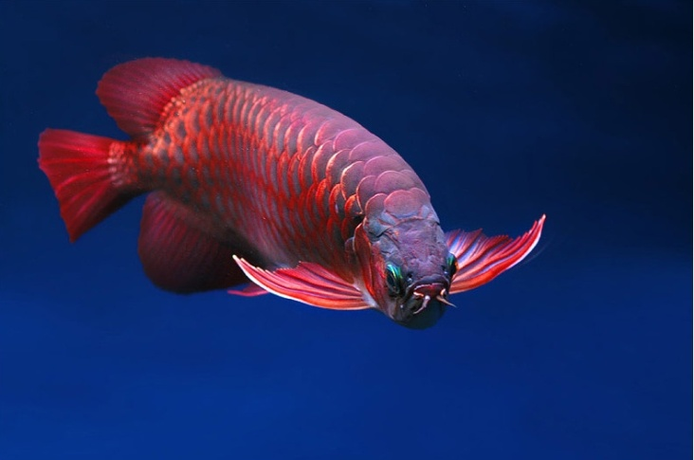
Dračia ryba
Aruana ázijská
Ohrozená
Symbol prosperity a bohatstva, nositeľ šťastia a pohody
Sladkovodná ryba

Slide 5
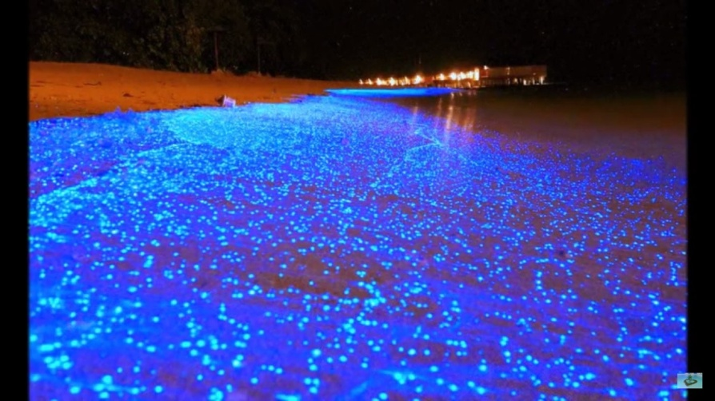
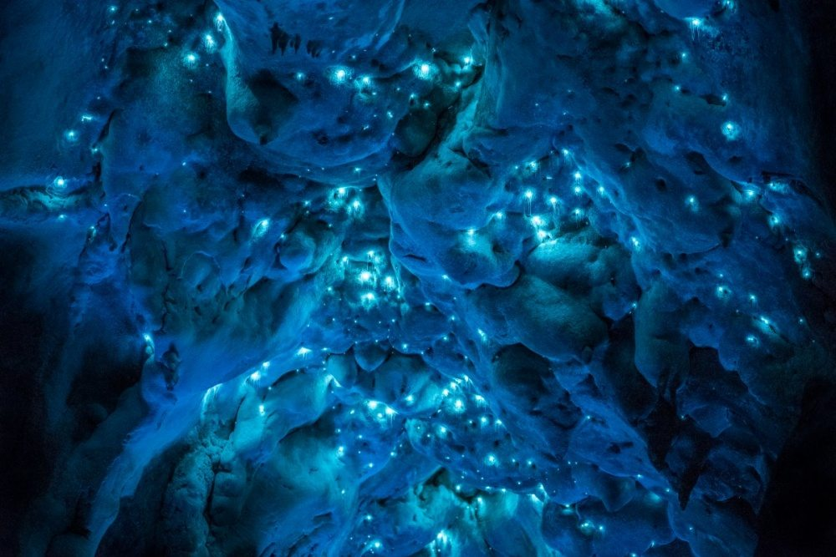
Svietiace červy – jaskyne na Novom Zélande
- vydávajú modro-zelené svetlo ktorým lákajú iný hmyz
- na chytenie iného hmyzu-potravy spustia lepkavé lanko ktorým ho zamotajú

Slide 6
Škorpión
Južné svahy Álp a Balkánu.
Európske merajú iba okolo 23 cm .
Sú neškodné, ich bodnutie je ako uštipnutie včelou.
Svietia pod UV svetlom

Slide 7
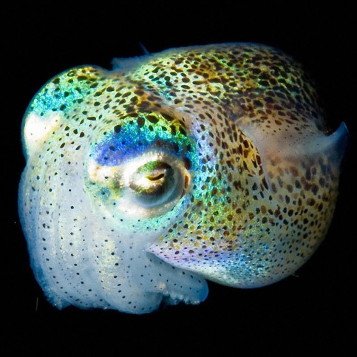
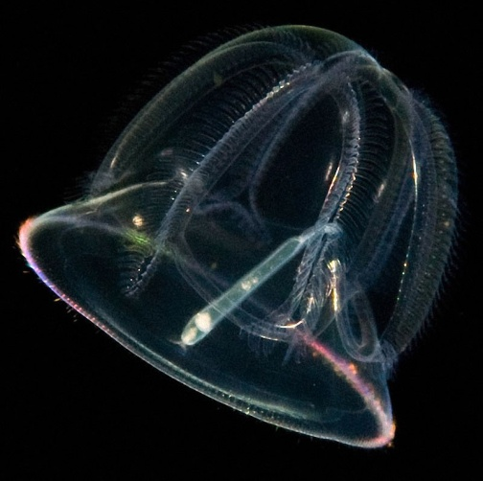
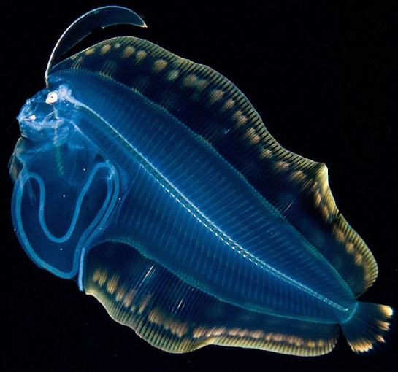
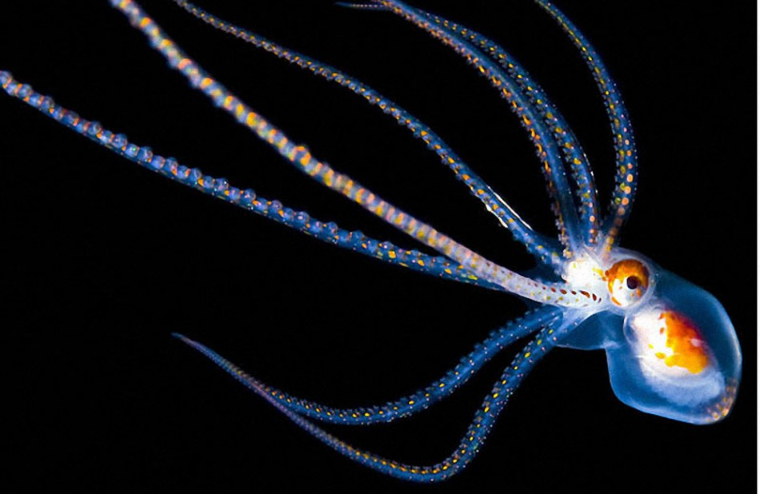
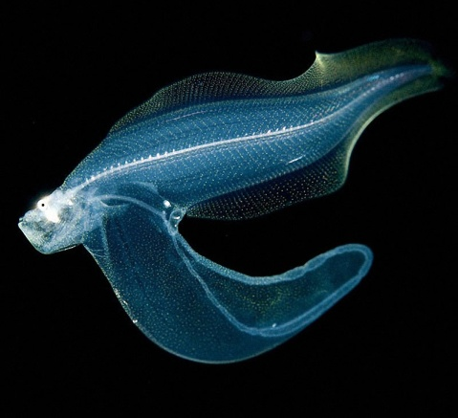
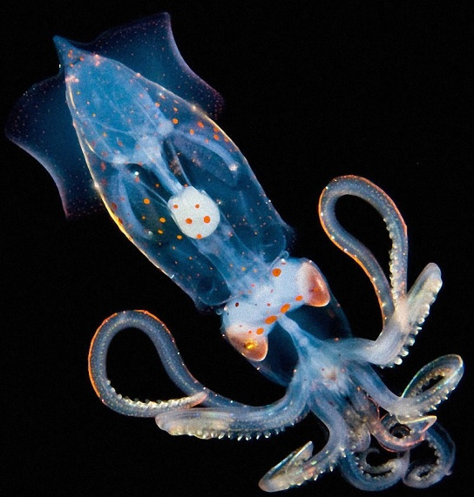
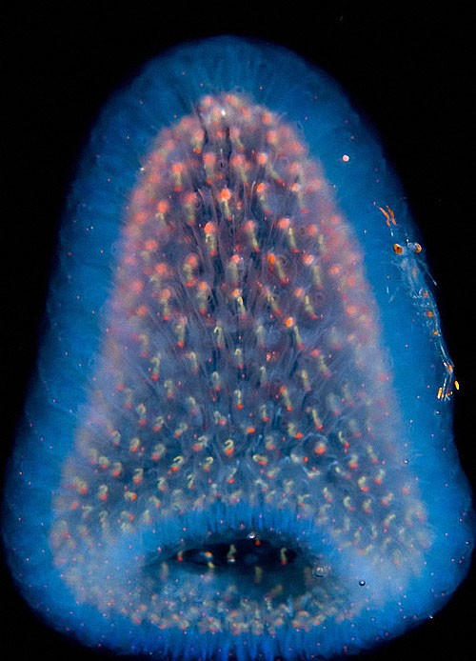
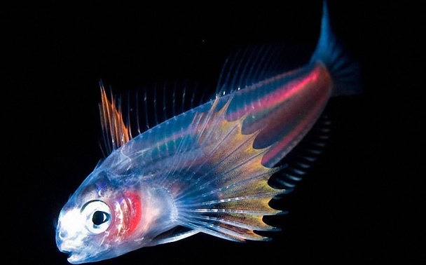

Slide 8
Ďakujem za pozornosť!

